Slide 1
Колыбельные песни

Slide 2
Фольклор (англ. folklore, folk-lore) – народное творчество, искусство, создаваемое народом и бытующее в широких народных массах (былины, сказки, частушки, пословицы, песни, танцы и т. д.). Различают фольклор словесный (народно-поэтическое творчество), музыкальный, танцева
Фольклор имеет большое значение в воспитании детей. С незапамятных времен живут в народном быту колыбельные песни, детские «пестушки», «потешки», сказки и былины. От поколения к поколению переходят считалки, дразнилки, скороговорки и т.д. Фольклор увлекает детей яркими поэтическими образами, вызывает у них положительные эмоции, укрепляет светлое, жизнерадостное восприятие жизни, помогает понять, что хорошо, а что дурно, что красиво и что не красиво. Художественная форма детского фольклора специфична: для него характерна своя образная система, тяготение к ритмизированной речи и к игре. Произведения детского фольклора исполняют взрослые для детей и сами дети. Существует большое количество жанров фольклора, они интересны и разнообразны. Мы рассмотрим один из малых жанров фольклора- колыбельную песню. Колыбельная сопровождает ребенка с того момента, как из клубка клеток формируется эмбрион. Уже тогда мама начинает петь малышу колыбельные песни. Причем, это могут быть не только специальные колыбельные песни, но и просто спокойные, медленные мелодии, или набор слов. К примеру: Мы про киску споем, и про мышку споем: про собачку споем и про курочку споем. Или : скоро папочка придет, нам гостинцы принесет. Утром к бабушке пойдем, ей конфеток отнесем…Колыбельная помогает успокоиться не только ребенку, но и взрослому. Несколько раз я сталкивалась с тем, что взрослый человек, оказавший в трудной жизненной ситуации, начинал напевать колыбельную песню. Вообще, тема колыбельной песни достаточно актуальна в наше время, поскольку многие современные родители, по каким-то причинам, не поют своим детям колыбельные песни.

Slide 3
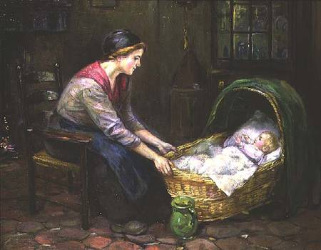
Колыбельные песни
Колыбельная песня является одним из древнейших жанров фольклора. Обычно это мелодия или песня, напеваемая людьми для успокаивания и засыпания. В основном колыбельную поёт мать своему ребенку. Отличительным признаком колыбельной песни является её цель – достичь засыпания ребенка. Неизменно, у всех народов колыбельная не требует каких-либо инструментов для её исполнения, достаточно только голоса. В большинстве своем механизмы внушения при помощи убаюкивающих песен имеют установку на работу правого полушария мозга и воздействуют на эмоции, подсознание. В данном жанре сохранились элементы заговора-оберега. Люди верили, что человека окружают таинственные враждебные силы, и если ребёнок увидит во сне что-то плохое, страшное, то наяву это уже не повторится. Вот почему в колыбельной можно найти «серенького волчка» и других пугающих персонажей. Позже колыбельные песни утрачивали магические элементы, приобретали значение доброго пожелания на будущее. Колыбельная песня – песня, с помощью которой убаюкивают ребенка. Поскольку песня сопровождалась мерным покачиванием ребёнка, в ней очень важен ритм. Часто в колыбельных возникает образ невидимого, но могущественного существа - Дремы или Сна:
Ходит сон по горе,
Носит дрёму в рукаве.
Всем детишкам продает -
Нашей Гале так даёт.
Mother and Child by Cornelis C. Zwaan

Slide 4
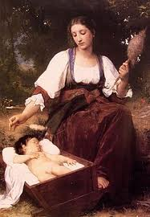
Отчего же песню назвали колыбельной? Сначала разберемся с термином «колыбель» и используем «Толковый словарь русского языка» Даля В.И. Слово «колыбель» происходит от глагола колыбать (качать, зыбать, колыхать), т.е. заставлять раскачиваться взад и вперёд. Издавна было подмечено, что при определённом ритме покачивания младенец быстро успокаивался и засыпал. Эти наблюдения привели к изобретению своеобразного «инструмента» укачивания – колыбели.
В старину колыбельные песенки играли еще и охранительную роль. Они по древним языческим верованиям защищали ребенка от злых сил! Наши предки считали, что явившийся из небытия младенец еще не до конца принадлежит миру живых, так как одержим духом того мира, откуда пришел. И лишь после изгнания злого духа из малыша можно было бы «лепить» настоящего человека. В момент засыпания и сна коварные духи, обретающие в это время власть над душой человека, могли вернуться в его тело и окончательно утащить в потусторонний мир.
Колыбельная песня была предназначена не только для того, чтобы успокоить ребёнка и ввести его в состояние сна, – она была и формой знакомства младенца с миром окружающих его людей. Это первые словесные музыкальные произведения, которые взрослые исполняли для детей. Исполнялись колыбельные песни нежно, негромко, мотив был однообразный, но добрый, успокаивающий, убаюкивающий.
Люли-люли-люленьки,
Прилетели гуленьки!
Стали гули говорить:
"Чем нам Колю накормить?"
Один сказал: "Кашкою!"
Другой: "Простоквашкою!"
Третий сказал: "Молочком
Да румяным пирожком".
Вильям Бугро Колыбельная

Slide 5
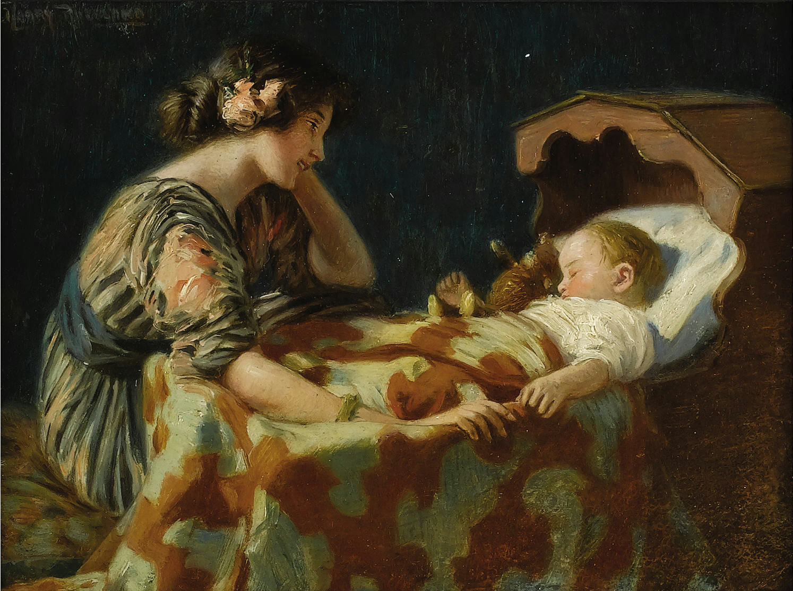
Еще есть колыбельные песни написанные специально для мальчиков и для девочек — с большой смысловой нагрузкой и своеобразным руководством к действию. Так, колыбельная для девочки содержит слова «будешь мне помощницей», а песня для мальчика — полноценную программу на будущее: «ты хозяин и оленевод». Есть колыбельные песни для капризных детей.
Бай татарин-басурман
Посадил девку в карман.
Девка голосом ревет,
Свои волосы дерет.
Свои волосы дерет,
Детям спать не дает.
***
Милый мальчик, шустрый мальчик,
сильный мужичок.
Он лисицу добудет, и зайца добудет,
и песца добудет, и куропатку добудет.
Он хозяин и оленевод

Slide 6
Персонажи колыбельных
Бай, да побай, хоть сейчас помирай,
На погост тебя снесем и земелькой затрясем.
Такие «смертные» колыбельные как бы не имели адресата, к ребенку не обращались по имени, и, вероятнее всего, пожелания смерти относились к «двойнику» ребенка, к «буке», который заставлял младенца беспричинно плакать и кричать, не желая покидать насиженное место. Буку в колыбельных прогоняют, посылают «под сарай», где раньше «хоронили» послед (в представлениях некоторых народов послед – родной брат новорожденного, имеющий с ним мистическую связь).
В колыбельных песнях все время настойчиво повторяется имя малыша. Благодаря такому личностному обращению, вплетенному в ткань песни, ребенок постепенно учится осознавать себя в мире. Поначалу этот мир ограничивается детской кроваткой, колыбель для ребенка – микрокосм. Граница колыбели – та граница, которая отделяет младенца от мира внешнего, тот «край», за которым «темный лес», «серенький волчок», и который до поры до времени переступать запрещено и опасно. Зато «на своей территории» ребенок – король: его колыбелька – золотая, как царский трон, занавесочка у нее шелковая, шнурки бархатные, столбики резные. И трапеза у маленького королевича царская:
Ой качи, качи, качи,
В головах-то калачи,
В ножках прянички,
В ручках яблочки,
По бокам конфеточки,
Золотые веточки.
.

Slide 7
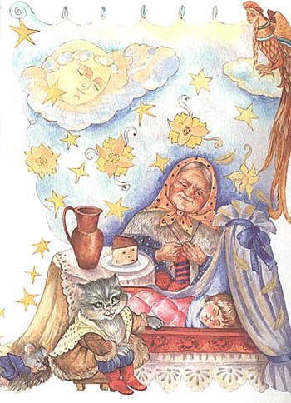
Главным персонажем колыбельных песен очень часто является кот. Он живёт в избе, у него мягкая шёрстка. Кота изображают подробно с его внешними признаками, повадками, привычками. Он быстро определяет благоприятное место в доме, где можно поставить колыбель. Чтобы дети сладко спали, иногда кота клали в колыбель. Прежде чем впервые положить в люльку (зыбку) младенца, в нее обязательно сажали хозяйского кота (считалось, что коты разгоняют чертей и злых духов). Существовало (и продолжает жить по сей день) общенародное поверье, что кот – большой друг домового (подлинного хозяина дома), и поэтому, если кота не обижать, то он “при случае” непременно доложит "дедушке" (домовому) о “доброте хозяйской”, а уж "дедушка" наверняка постарается обеспечить в таком доме уют и покой.
Баю-баюшки-баю,
Баю, Сашеньку, баю!
Приди котик ночевать,
Мою детоньку качать,
Уж как я тебе, коту,
За работу заплачу:
Дам кусок пирога
Да кувшин молока.
Птицы в древнеславянском мировоззрении – это вестники Бога.
Именно они помогают заботиться о растущем малыше.
Ай, люли-люленьки.
Прилетели гуленьки.
Сели гули на кровать
Стали гули ворковать
Стали гули ворковать,
Стал наш Юра засыпать.

Slide 8
Понятный нами смысл слов « баюшки-баю» (от слова « баять», «баюкать») несколько отличается от «люли-люли». Если в первом случае «баю-бай» - пожелание сна, то во втором «Люли-люли» - обращение к богине Лели, дочери богини Лады. Леля (она же Ляля) – славянская языческая богиня, покровительница всего нарождающегося, защитница новорожденных. Вот поэтому наши пра-прабабушки в первую очередь просили покровительства Лели. Мы же начинаем петь колыбельную словами «Ай, люлю-люлю..» даже не задумываясь о их смысле. Производные от этого слова: «ляля» - ребенок, «люлечка», « лелеять».
Не менее популярными персонажами колыбельных песен были собаки и волки, даже зайцы, которые тоже ночью не спали.
«Бай, бай, бай, бай,
Ты, собачка, не лай,
Ты, собачка, не лай,
Мою дочку не пугай».
Нередко в русских народных колыбельных песнях появлялись
такие персонажи, как Сон, Дрёма, Угомон. Это добрые духи сна.
По поверьям они забирались в колыбель и засыпали в ней вместе с
ребёнком.
«Сон да дрёма,
Приди к сыну в голова,
Сон да дрёма,
Накатись на глаза».\

Slide 9
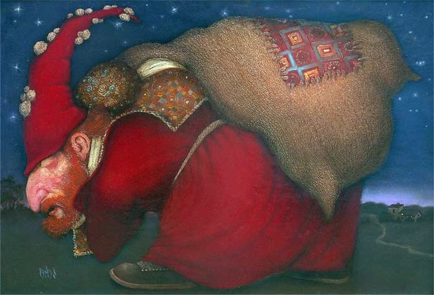
Упоминали в колыбельных и ангелов, которые охраняли детский сон.
«С небес, ангелы, летите,
Сон младенцу принесите.
Богородица Мать,
Положи младенца спать».
А если ребёнок не спал, его пугали «Букой», «Бабаем», «Мамаем» или волком.
«Бай, бай, бай…
К нам приехал Мамай.,
Просит: «Детоньку отдай».
А мы детку не дадим,
Пригодится нам самим».

Slide 10
Заключение
Все взрослые - бывшие дети, а все дети - будущие взрослые. Важно, чтобы они пели своим детям проверенные временем и полезные для детской психики колыбельные. А часто вместо колыбельной просто ставится тихая музыка, или ребенок засыпает под звук телевизора. В современном мире, где магазины завалены развивающими игрушками, мало кто из мам понимает важность колыбельной песни как средства развития ребенка и общения с ним. То, что закладывается в детстве, остаётся с человеком и человеке на всю жизнь. Сейчас много появилось изданий, посвящённых воспитанию детей. Однако только их малая часть основана на народных традициях, на фольклоре.
В литературе советского времени часто писалось о том, что «ребенку необходим режим дня, который следует пунктуально выполнять… Соска вредна и даже опасна, она послужит причиной формирования неправильного прикуса… Туго пеленать детей с ручками не следует, это действие является насильственным и физиологически противоестественным…» (Э. Кепрару, Г. Кэпрару. Мать и дитя. Бухарест, 1980.) Последователи Б. Спока «воспитывали» ребенка с младенчества, не беря плачущего малыша на руки, отказывая в необходимой ласке, и часто это походило уже не на воспитание, а на войну с собственным ребенком. Считалось, что до трех лет ребенок, как личность не существует, что до этого возраста происходит лишь физическое «созревание», а потому все психологические потребности малыша считались капризами. Делая упор на дисциплину и закаливание, «борясь с предрассудками» прошлого, как говорится - «вместе с водой выплескивали и ребенка». Сейчас «мода» на традиционное воспитание постепенно возвращается, и не только мода. Специалисты, - педагоги и психологи, приходят к тому, что выработанная веками практика «пестования» детей не просто имеет право на существование: профессионалам еще долго предстоит изучать старинную науку воспитания, чтобы действительно иметь возможность оценить ее по достоинству и только тогда, возможно, развить. А пока, колыбельные – это то немногое, что мы еще можем вернуть нашим детям из утраченного «золотого запаса» русской культуры.
Дитя появляется на свет из утробы матери, мама для ребенка – весь мир, и если мамин голос откроет ему «большой мир» через колыбельные, это поможет ему сохранить мир с собой на всю жизнь.

